Slide 1




영어 듣기와 말하기 (B)
Unit19
영어 듣기와 말하기
월5,6
7조
한정희 교수님
10월 8일
유아교육전공 임민지
사회복지학전공 정은서
간호학과 조환희
피아노전공 장혜영
사회복지학전공 조현재

Slide 2




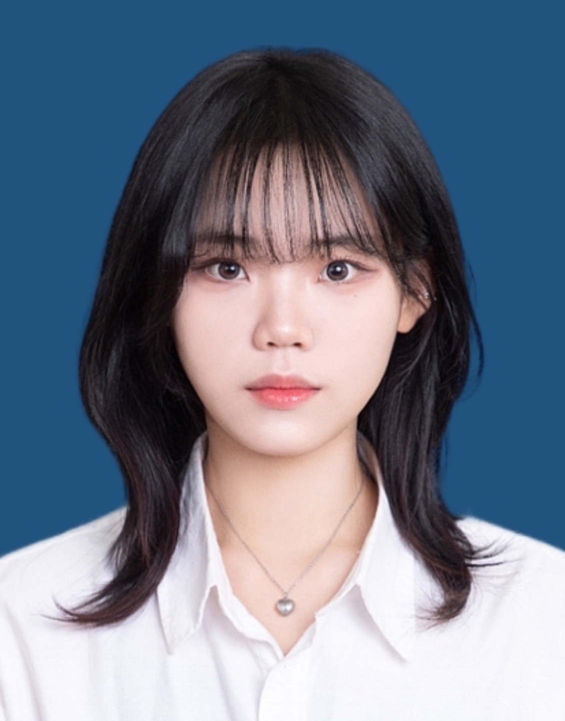
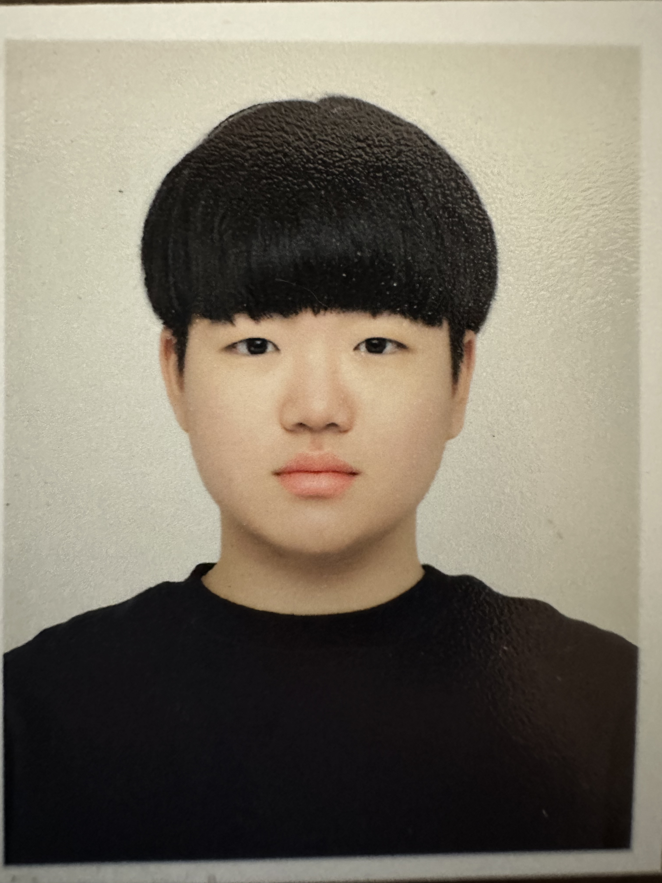
Introduce
조장
임 민 지
PPT
정 은 서
해석
조 현 재
발표
장 혜 영
PPT
조 환 희
해석

Slide 3
1) Get Ready
Do you think literature is important in our lives? Why?
당신은 문학이 우리의 삶에 중요하다고 생각합니까? 그 이유는?

Slide 4
Do you think literature is important in our lives? Why?
"Literature provides us with lessons."
임민지
문학은 우리에게 교훈을 준다.

Slide 5
Do you think literature is important in our lives? Why?
“Literature helps to develop imagination"
장혜영
문학은 상상력을 키우는 데 도움이 된다.

Slide 6
A. Look at the pictures and listen to the audio.
사진을 보고 오디오를 들어보세요

Slide 7
Do these books remind you of any stories or books you have read?
이 책들은 당신이 읽은 어떤 이야기나 책을 생각나게 합니까?

Slide 8
What are they about?
그것들은 무엇에 관한 거에요?

Slide 9
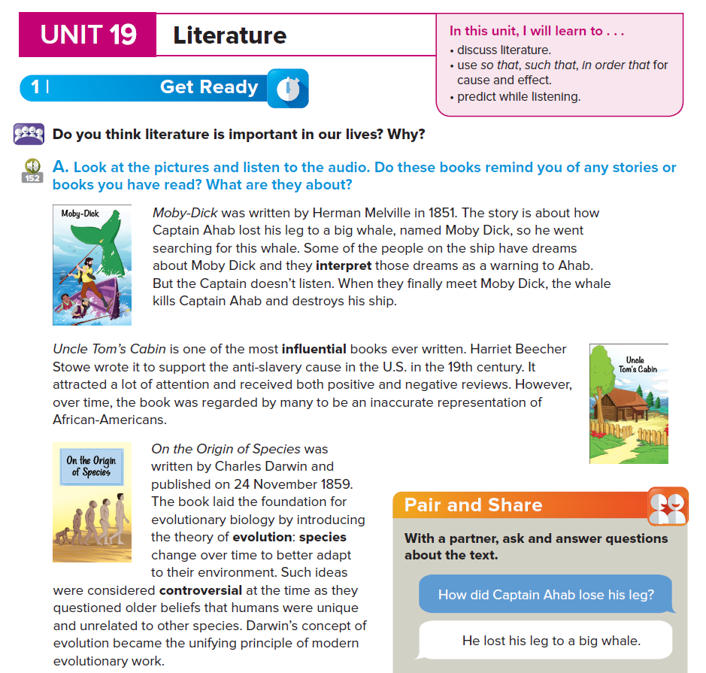


ELLevate Listening & Speaking 2_Unit 19_p.92

Slide 10
Moby-Dick was written by Herman Melville in 1851.
모비딕은 1851년 허먼 메빌에 의해 쓰여졌습니다.

Slide 11
어떻게
The story is about how Captain Ahab lost his leg to a big whale, named Moby Dick, so he went searching for this whale.
~을 찾다
그 이야기는 캡틴 아합이 어떻게 모비딕이라는 이름의 큰 고래에게 다리를 잃었는지에 관한 것입니다.
그래서 그는 이 고래를 찾으러 갔습니다.

Slide 12
~의 몇몇은
Some of the people on the ship have dreams about Moby Dick
and they interpret those dreams as a warning to Ahab.
~로서 이해하다, ~로 해석하다
배에 타고 있는 몇몇 사람들은 모비딕에 대한 꿈을 꾸고 그 꿈을 아합에게 경고하는 것으로 해석합니다.

Slide 13
But the Captain doesn't listen.
그러나 캡틴은 말을 듣지 않습니다.

Slide 14
~ 때
When they finally meet Moby Dick, the whale kills
Captain Ahab and destroys his ship.
마침내 모비딕을 만난 고래는 선장 아합을 죽이고 그의 배를 파괴합니다.

Slide 15
영향력 있는
Uncle Tom's Cabin is one of the most influential books ever written.
앞의 the most의 최상급 강조 표현
톰 아저씨의 오두막은 지금까지 쓰여진 책들 중 가장 영향력 있는 책들 중 하나입니다.

Slide 16
노예제 반대운동
Harriet Beecher Stowe wrote it to support the anti-slavery cause
in the U.S. in the 19th century.
해리엇 비처 스토는 19세기 미국의 노예 반대 운동을 지지하기 위해 이 글을 썼습니다.

Slide 17
(주목을) 끌다
주의, 주목, 관심
It attracted a lot of attention and received both positive
and negative reviews.
Both A and B: A와 B 둘 다
논평, 비평
그것은 많은 관심을 끌었고 긍정적인 평가와 부정적인 평가를 동시에 받았습니다.

Slide 18
~로 여겨지다
To 부정사의 부사적 용법의 결과
However, over time, the book was regarded by many to be an inaccurate representation of African-Americans.
묘사, 표현
하지만, 시간이 지나면서 많은 사람들은 이 책이 아프리카계 미국인들의 부정확한 표현이라고 여겼습니다.

Slide 19
On the Origin of Species was written by Charles Darwin and published on 24 November 1895.
"Origin of Species"는 찰스 다윈(Charles Darwin)이 쓴 책으로, 1895년 11월 24일에 출판되었습니다.

Slide 20
진화
The book laid the foundation for evolutionary biology
by introducing the theory of evolution: species change over time
to better adapt to their environment.
To부정사 부사적 용법
이 책은 진화 생물학의 기반이 되었으며, 진화 이론을 소개함으로써 종들이 시간이 지남에 따라 환경에 더 잘 적응하기 위해 변화한다는 이론을 제시했습니다.

Slide 21
논란이 많은
Such ideas were considered controversial at the time as they questioned older beliefs that humans were unique and unrelated to other species.
관련없는
그 당시 그러한 생각들은 논란을 일으켰습니다. 왜냐하면 그러한 이론들은 인간이 고유하고 다른 종과는 관련이 없다는 과거의 신념을 의문지었기 때문입니다.

Slide 22
과거
현재분사
Darwin's concept of evolution became the unifying principle of modern evolutionary work.
다윈의 진화 이론 개념은 현대 진화 연구의 통합 원칙이 되었습니다.

Slide 23
B. Read the sentences and circle T for True or F for False.
문장을 읽고 참이면 T,거짓이면 F를 동그라미 쳐주세요.

Slide 24
Moby-Dick is the name of a whaling ship.
모비딕은 고래잡이 배 이름이다.
F
The story is about how Captain Ahab lost his leg to a big whale, named Moby Dick.
그 이야기는 캡틴 아합이 어떻게 모비딕이라는 이름의 큰 고래에게 다리를 잃었는지에 관한 것입니다.

Slide 25
2. The whale eventually kills Captain Ahab.
고래는 결국 캡틴 아합을 죽입니다.
T
When they finally meet Moby Dick, the whale kills Captain Ahab and destroys his ship.
마침내 모비딕을 만난 고래는 선장 아합을 죽이고 그의 배를 파괴합니다.

Slide 26
3.Uncle Tom's Cabin was written to support slavery in the 19th century.
톰 아저씨의 오두막은 19세기에 노예제도를 지지하기 위해 쓰여졌습니다.
F
Harriet Beecher Stowe wrote it to support the anti-slavery cause in the U.S. in the 19th century.
해리엇 비처 스토는 19세기 미국의 노예 반대 운동을 지지하기 위해 이 글을 썼습니다.

Slide 27
4. There were mixed reviews about Stowe's book.
스토의 책에 대한 평가는 엇갈렸습니다.
T
It attracted a lot of attention and received both positive and negative reviews.
그것은 많은 관심을 끌었고 긍정적인 평가와 부정적인 평가를 동시에 받았습니다.

Slide 28
5. Darwin believed humans were unique and had nothing in common with other species.
다윈은 인간이 독특하고 다른 종들과 공통점이 없다고 믿었습니다.
F
Such ideas were considered controversial at the time as they questioned older beliefs that humans were unique and unrelated to other species.
그 당시 그러한 생각들은 논란을 일으켰습니다. 왜냐하면 그러한 이론들은 인간이 고유하고 다른 종과는 관련이 없다는 과거의 신념을 의문지었기 때문입니다.

Slide 29



